Slide 1
Liderança Influência e Poder
Tânia Rodrigues Ribeiro
ISCTE - IUL

Slide 2
Liderança – Influência e poder
Gestão e liderança
Perspectivas sobre capacidades interpessoais
- Traços, comportamentos, contingência
Uma perspectiva do poder
Partilhar aumenta o poder
Tácticas para influenciar outros

Slide 3
Porquê estudar o processo de influência?
Gerir depende da capacidade de influenciar outros (colegas, subordinados, superiores, pessoas exteriores à organização)
- Recursos, transformação, resultados
Compreender os vários modelos ajuda a:
- Escolher a perspectiva adequada ao contexto (líder)
- Identificar perspectiva e decidir resposta (subordinado)
Compreender pressupostos ajuda a questionar as perspectivas e considerar alternativas mais adequadas com o contexto

Slide 4
Líder – Alguém que pode influenciar outros e que possui autoridade de gestão
Liderança – O que os líderes fazem; o processo de influenciar um grupo a alcançar metas
Idealmente, todos os gestores deveriam ser líderes
A pesquisa sobre liderança tenta responder a: O que é um líder eficaz?

Slide 5
Uma perspectiva geral do tema
Um modelo do processo de influência
Notes:
Como é que os gestores utilizam o poder para influenciar os outros (managing and leading)
Podem utilizar diferentes modelos de influência: Interpessoal – traços; comportamentos, contingências; Podem escolher diferentes tácticas, como o networking; ou Poder, tanto pessoal como posicional.
Os resultados dependem tanto dos métodos utilizados (contexto organizacional) como do ambiente externo.
Os resultados por suas vez, irão afectar as fontes de poder/ capacidade de influenciar os outros: bons resultados aumenta o poder; maus resultados reduz o poder/ capacidade influência.

Slide 6
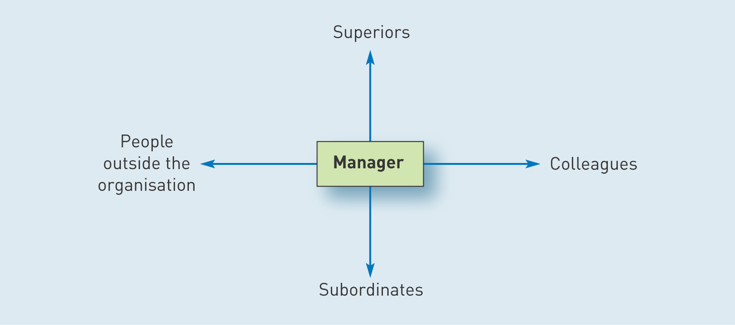
Gerir e influenciar
Os gestores fazem o seu trabalho - acrescentar valor aos recursos - através da sua influência sobre os “outros”
Quatro direcções de influência

Slide 7
Steve Jobs quando fundou a Apple teve de enfrentar mais do que desafios técnicos:
Persuadir staff a deixar os seus bons trabalhos e ir trabalhar para uma empresa desconhecida;
Convencer investidores a arriscar o seu dinheiro;
Os fornecedores a entregar componentes;
O público a comprar as novas máquinas.
Teve de influenciar outras pessoas a apoiar o seu negócio e a assegurar a sua sobrevivência, num mercado onde muitos falham.
Willie Walsh CEO da British Airways teve em 2010 de convencer todos os colaboradores a aceitarem as novas praticas de gestão, desenhadas para a empresa ser mais competitiva;
Os gestores da Crossrail tiveram de influenciar muitos grupos de interesses (políticos locais, nacionais, líderes de empresas, instituições financeiras, residentes de Londres, etc.), para conseguir a aprovação do projecto em 2009.
Independentemente dos papéis ou tarefas, as pessoas acrescentam valor aos recursos, influenciando os outros.
As tarefas de planear, organizar, liderar e controlar, dependem da concordância dos outros em cooperar, dentro de uma rede de influências mútuas.

Slide 8
Uma visão geral das teorias de liderança
 | Universais | Contingenciais
Traços | Teorias de tipo I | Teorias de tipo III - Fiedler
Compor-tamentos | Teorias de tipo II Kurt Lewin Blake & Mouton | Teorias de tipo IV - Tannembaum Path Goal Theory Hersey e Blanchard
Problema da eficácia
do líder foi tendo
várias respostas…
Transformacional…

Slide 9
Modelos dos traços
Pressuposto: algumas pessoas têm certas características pessoais que os tornam eficazes
- Visão, capacidade de decisão, optimismo, energia, dominância, auto-confiança, persistência, resistência ao stress, tolerância à ambiguidade, ambição, desejo de assumir responsabilidades, cooperação...
Big Five (McCrae & John, 1992)
Abertura à experiência (imaginação, curiosidade, inteligência, originalidade)
Conscienciosidade (responsabilidade, organização, perseverança, capacidade trabalho, orientação para resultados)
Extroversão (sociável, gregário, falador, activo)
Amabilidade (cortesia, flexibilidade, cooperação, tolerância, confiabilidade)
Neuroticismo (ansiedade, depressão, insegurança, ira, embaraço)
Limitações
Número de factores; efeito de outras variáveis, efeito do contexto: Um determinado traço pode acrescentar valor numa determinada situação/ conjuntura, mas não noutras com contornos diferentes.
Contribuições
- Alguma evidência da relação com eficácia (Yukl, 2001)
- Utilização de alguns traços como critérios de selecção & recrutamento

Slide 10
Modelos de Comportamentos
Estudos da Universidade de Iowa (Kurt Lewin)
Identificaram 3 estilos de liderança:
Estilo Autocrático: autoridade centralizada, baixa participação, decide unilateralmente, impõe métodos de trabalho, limita o conhecimento do objectivo.
Estilo Democrático: elevada participação, envolve o grupo na tomada de decisão, deixa o grupo determinar os métodos de trabalho, dá a conhecer os objectivos gerais e feedbak positivo .
Estilo Laissez faire: gestão “hands-off”, dá inteira liberdade aos elementos do grupo, fornece os meios necessários, participa apenas para responder a questões e não dá feedback.
Conclusões da pesquisa:
Não existe um estilo específico que seja melhor de forma consistente para produzir melhor desempenho.
No entanto, os empregados ficam mais satisfeitos com um líder democrático do que com um autocrático.

Slide 11
Modelos de Comportamento
Estudos do Estado de Ohio (Feishman, 1953):
Identificaram 2 dimensões do comportamento de um líder:
Estrutura inicial: o papel do líder na definição do seu papel e dos papéis dos membros do grupo; padrão de comportamento do líder que enfatiza o desempenho no trabalho para conseguir atingir os resultados de produção
atribuição de tarefas específicas, definição de padrões de desempenho, calendarização…
Consideração: a confiança e respeito do líder pelas ideias e sentimentos do grupo; padrão de comportamento do líder que evidencia sensibilidade ao relacionamento e às necessidades sociais dos subordinados
- expressar apreciação, ajuda, proximidade...
Conclusões da pesquisa:
Grandes líderes geralmente conseguem elevado desempenho do grupo e alta satisfação, mas não sempre.
A evidência mostrou que factores situacionais exerciam grande influência na eficácia da liderança.

Slide 12
Modelos de Comportamento
Estudos da Universidade de Michigan (Likert, 1961)
Identificaram 2 dimensões do comportamento do líder:
Comportamento orientado para os empregados: dava ênfase às relações pessoais
Comportamento orientado para a produção: dava ênfase à realização das tarefas
Conclusões da pesquisa:
Os líderes com comportamento orientado para os empregados estão fortemente associados com elevadas produtividade do grupo e satisfação no trabalho.

Slide 13
Modelo de Blake and Mouton (1964) Cruzaram 2 comportamentos: orientação para as pessoas e orientação para a produção
The Managerial Grid
Blake and Mouton (1964)
Notes:
Desenvolveram 1 grelha de gestão combinando a orientação para a produção (estrutura inicial) com a orientação para as pessoas (consideração).
1.1 Anémico: primeiro objectivo é ficar fora de problemas. Limita-se a passar as instruções, segundo o sistema estabelecido.
1.9 Simpático: Cria uma atmosfera confortável, segura e familiar. Assume que os subordinados irão responder produtivamente.
5.5 Intermédio: Obtém uma performance adequada ao balancear as necessidades produtivas com o interesse dos subordinados.
9.1 Autocrático: Só tem em linha de conta as necessidades da organização. Utiliza a autoridade formal para pressionar os colaboradores a atingirem os objectivos.
9.9 Integrador: Abordagem mais efectiva, combinando a elevada performance com a construção de relações de confiança e respeito.

Slide 14
Modelos situacionais (ou contingenciais)
Os modelos baseados nos traços ou nos comportamentos ignoram o contexto e dão prescrições “universais”.
Modelos situacionais sugerem que a influência eficaz depende da compatibilidade com as circunstâncias, com a situação de liderança
- Tarefa, contexto, subordinados ...

Slide 15
Modelos Situacionais
O Modelo de Fiedler
Propõe que um desempenho eficaz do grupo depende da relação certa entre o estilo de interacção do líder com os seus seguidores e o grau em que a situação permite o controlo e influência do líder.
Pressupostos:
Diferentes situações pressupõem estilos de liderança diferentes;
Os líderes não mudam facilmente o estilo de liderança.;
Ou se muda a situação ou se muda o líder para que haja eficácia.
Factores situacionais ligando o líder à situação:
Relações entre o líder e os membros: grau de confiança e de respeito que os subordinados têm pelo líder.
Estruturação da tarefa: grau em que a definição do trabalho, das tarefas dos elementos do grupo está formalizado.
Posição de poder: grau de poder real que o líder tem (despedir, recrutar, promover, aumentar salários e outras recompensas) .

Slide 16
Modelos Situacionais
Modelo de Hersey e Blanchard
Variável situacional: Maturidade dos subordinados.
Maturidade:
grau de capacidade e vontade dos subordinados em executar uma tarefa específica.
Maturidade no cargo: competência, conhecimentos, experiência.
Maturidade psicológica: empenhamento, motivação, autoconfiança.
Qual o comportamento do líder?
Mais orientado para a tarefa ou para as relações humanas?
Os líderes devem ajustar o seu estilo comportamental ao nível de maturidade dos seguidores, para uma liderança eficaz.

Slide 17
Modelo Situacional de Hersey e Blanchard
4 Estilos de Liderança:
Determinar – directivo, guiar, direccionar (define as tarefas, diz o que fazer, como, quando, etc.): elevada orientação tarefa; baixa orientação relacional
Persuadir – explica, persuade (dá orientação e apoio): elevada orientação tarefa; elevada orientação relacional
Compartilhar - participa, encoraja (líder e subordinado repartem a responsabilidade pelas tomadas de decisão e resolução de problemas): baixa orientação tarefa; elevada orientação relacional
Delegar – observa, monitoriza (subordinado assume responsabilidade ): baixa orientação tarefa; baixa orientação relacional

Slide 18
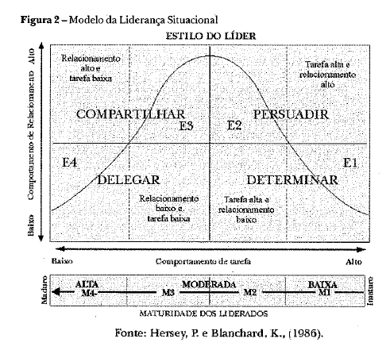
Modelo Liderança Situacional
Níveis Maturidade Subordinados
M1: É incapaz e não tem vontade de assumir responsabilidade ou é inseguro
M2: É incapaz, mas tem vontade ou confiança
M3: É capaz mas não tem vontade assumir responsabilidade ou é inseguro
M4: É capaz de assumir responsabilidade e tem vontade ou confiança

Slide 19
Modelos situacionais
Modelo Path-goal (caminho-objectivos) (House, 1996)
Afirma que o papel do líder é ajudar os seguidores a alcançarem os seus objectivos e dar-lhes a direcção e suporte necessários para garantir que esses objectivos são compatíveis com as metas organizacionais.
Os líderes assumem diferentes estilos de liderança de acordo com a situação:
Directivo: Explicitar quais são as suas expectativas, especificar orientações, transmitir regras e procedimentos, organizar trabalhos e agendas.
Apoiante: Tratar o subordinado como igual, demonstrar preocupações com as suas necessidades e bem estar, criar um clima amigável no local de trabalho.
Orientado para o sucesso: estabelece metas e objectivos desafiantes, procura melhorar as performances, enfatiza a excelência e o sucesso.
Participativo: Consulta os subordinados e toma em consideração as suas opiniões.

Slide 20
House defende que o estilo apropriado de liderança vai depender da situação: das características dos subordinado e do ambiente trabalho. O estilo de liderança tem um impacto directo nos resultados: aceitação, satisfação, motivação e performance dos colaboradores.
Modelo Path-Goal

Slide 21
Situação depende:
Ambiente trabalho:
Grau de estruturação das tarefas (rotina ou não rotina)
Autoridade formal do sistema (extensão de regras e procedimentos)
Característica do grupo trabalho (qualidade das equipas)
Características subordinados:
Habilidades , necessidades, experiência.
Se os subordinados têm poucas competências ou segurança, é necessário um acompanhamento mais directo;
Se os subordinados preferem direcções claras;
Se os subordinados gostam de ter autonomia e iniciativa, etc.
Estilo Directivo: quando a tarefa é ambígua ou subordinados com pouca flexibilidade
Estilo Apoiante: tarefas desagradáveis, repetitivas, frustrantes. Subordinados valorizam a ajuda do líder.
Estilo Orientado para Sucesso: quando grupo enfrenta tarefas não repetitivas e ambíguas, que desafiam a sua capacidade – precisam de encorajamento e pressão para atingir objectivos.
Estilo Participativo: Quando as tarefas são não repetitivas e os subordinados estão confiantes que as conseguem fazer.

Slide 22
Situações que favorecem o estilo participativo e directivo

Slide 23
Tannembaum and Smith “continuum”of leadership behaviour
Comportamento
reflecte 3 forças
Gestor (líder):
Personalidade
Valores
Crenças sobre participação e confiança nos subordinados
Subordinados:
Independência, tolerância à ambiguidade, conhecimento, expectativas…
Situação:
Normas, dimensão e eficácia grupo, natureza do problema…
Um Líder percorre diferente caminhos, um continuum de estilos, consoante o contexto – as 3 forças.

Slide 24
Liderança Transaccional e Transformacional
Liderança Transaccional (Bass, 1985)
Os líderes reconhecem as necessidades e desejos dos seus colaboradores, clarificando-lhes como podem satisfazê-las em troca da execução das tarefas e do desempenho.
Envolve a atribuição de recompensas aos seguidores em troca da sua obediência.

Slide 25
Liderança Transaccional e Transformacional
Liderança Transformacional (Bass, 1985)
Processo através do qual os líderes fomentam o empenhamento dos colaboradores e os induzem a ultrapassar os seus auto-interesses em prol dos objectivos da organização.
É definida em termos de efeito sobre os colaboradores – estes sentem confiança, admiração, lealdade e respeito pelo líder e dispõem-se a executar comportamentos extra-papel.

Slide 26
Liderança Transaccional e Transformacional
Bass defende que os 2 tipos de liderança são distintos, mas complementares:
Um líder pode utilizá-los em simultâneo;
Pode recorrer a ambos em diferentes situações:
Transformacional – em períodos de fundação organizacional e de mudança.
Transaccional – em períodos de evolução lenta e ambientes estáveis.

Slide 27
Liderança Transaccional e Transformacional
Podsakoff et al. (1990) identificaram 6 dimensões Transformacionais:
Identificar e articular uma visão: é o líder que identifica oportunidades novas e desenvolve, articula e inspira os outros com a sua visão do futuro.
Fornecer um modelo de comportamentos apropriado: é o comportamento do líder que estabelece um exemplo a ser seguido pelos colaboradores e é consistente com os valores da organização.
Promover a aceitação de objectivos do grupo: o líder promove a cooperação entre os colaboradores e o trabalho em equipa para conseguir um objectivo comum;
Criar expectativas de desempenho elevado: líder coloca ao grupo as suas expectativas de excelência, de qualidade e de alto desempenho.
Promover apoio individual: o líder demonstra respeito pelos os seus colaboradores, pelos seus sentimentos e necessidades pessoais.
Estimulação intelectual: o líder desafia os colaboradores a repensarem os processos e modos de execução do trabalho, de forma a aperfeiçoarem o seu desempenho.

Slide 28
A perspectiva do poder
As fontes de poder (French and Raven, 1959)
Poder legítimo
- Poder relacionado com a posição hierárquica na organização
Poder de atribuir recompensas
- Poder de dar benefícios ou recompensas (dinheiro, prémios, trabalho mais interessante, tempo de lazer, etc.)
Poder coercivo
- Poder que tem de punir, controlar, despedir...
Poder referencial (carismático, exemplo a seguir)
- Poder advém de características do líder atractivas para o subordinado
Competência
- Poder advém dos conhecimentos e competências (skills) do líder.
Influência depende do poder da pessoa

Slide 29
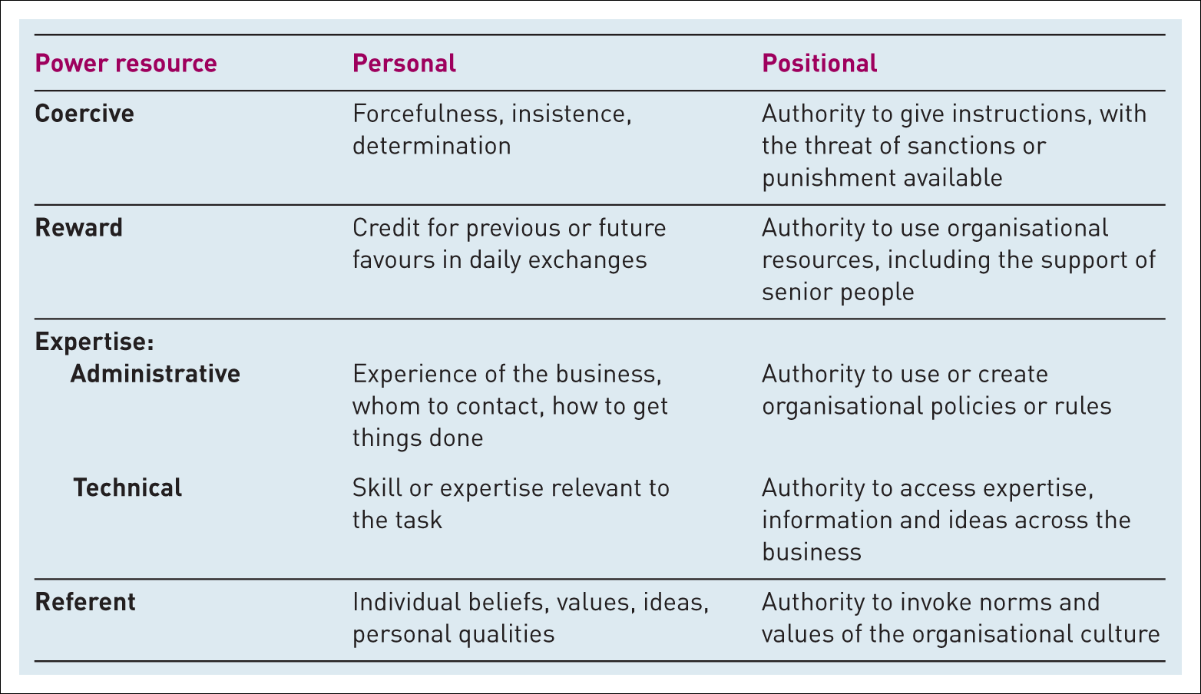
Personal and positional (Hales, 2001)
Table 14.5 Personal and positional sources of power
Source: Based on Hales (2001)

Slide 30
Para aumentar o poder, partilhe-o
Kanter: 3 linhas de poder que os gestores usam:
Recursos – dinheiro ou outros recursos utilizados para recompensar
Informação – partilhar o que se está a acontecer, que oportunidades existem, etc.
Suporte/apoia – através de gestores de nível superior.
A partilha com os seus subordinados aumenta o seu poder
E permite aos gestores gastar o seu tempo em outras actividades e contactos exteriores, que reforcem e ampliem o seu poder.

Slide 31
Empowerment
“Dar poder aos colaboradores”
Assenta em 4 princípios:
Poder: Delegar nos colaboradores autoridade, autonomia, responsabilidade, poder de decisão, convidar à participação.
Motivação: reconhecer o bom desempenho, recompensar os resultados, permitir que as pessoas participem dos resultados de seu trabalho e festejem o alcance das metas.
Desenvolvimento: Dar formação continua, partilhar informações e conhecimentos.
Liderança: orientar as pessoas, definir objectivos e metas, abrir novos horizontes.

Slide 32
Tácticas para influenciar outros
Kipnis et al. (1980) and Yukl (1990, 1992) identificaram 9 tácticas para influenciar os outros - subordinados, chefes e colegas:
Persuasão racional - argumentos lógicos…
Apelo inspiracional – apelo a ideais, a valores …
Consulta – no planeamento e estratégia de mudança desejada…
Sedução – Antes de pedir alguma coisa…
Troca – transaccional, reciprocidade mais tarde…
Apelo pessoal – lealdade, amizade…
Aliança – ajuda de outros para persuadir…
Apelo à legitimidade – autoridade, consistência com regras..
Pressão – recurso a ameaças ou persistência…
As tácticas escolhidas variam consoante o alvo (é contingencial). Exemplos:
Apelo inspiracional ou Pressão para subordinados
Persuasão racional para o chefe
Troca ou Apelo pessoal para colegas

Slide 33
Influenciar através do networking
Manter relacionamento com outros para intercâmbio, partilha de informações, de contactos e experiências. Troca recíproca – com objectivo de ajudar no trabalho e na construção da carreira.
As redes podem ser:
Profissionais – Interesses profissionais comuns, grupos formais ou informais…
Poder privilegiado – Apenas por convite…
Ideológico – promover objectivos políticos ou valores…
Orientado – partilha de valores comuns…
Estratégico – desenvolvimento de relações com pessoas de outras organizações…
Ter acesso a estas redes traduz-se em contactos e informações, que podem ser posteriormente utilizados, quando queremos influenciar outros.

Slide 34
Factores Situacionais: Hardware e Software organizacionais
Ghoshal & Bartlett (1998)
O hardware corresponde às componentes estratégia e estrutural da organização.
3S: Structure, Strategy, Systems. Compõem o contexto situacional mais objectivo.
O software corresponde aos 3P: Propósitos, Processos, pessoas.
Inclui os valores da empresa, as motivações e o compromisso individual com a organização. São elementos intangíveis, mas não menos importantes.
À medida que as organizações foram fazendo do conhecimento a sua matéria prima, os 3S foram-se mostrando incapazes de responder aos novos desafios.
É importante os gestores de topo se centrarem na nova trilogia 3P.
É essencial uma correcta articulação/ ajustamento entre ambos
É essencial a capacidade de entender a interpenetrabilidade de comportamento e contexto.

Slide 35
Hardware e Software organizacionais
Estratégia
Propósito
Hardware
Sistemas
Estruturas
Software
Processos
Pessoas

Slide 36
Liderança Transaccional e Transformacional
Liderança Transaccional (Bass, 1985)
Os líderes reconhecem as necessidades e desejos dos seus colaboradores, clarificando-lhes como podem satisfazê-las em troca da execução das tarefas e do desempenho.
Envolve a atribuição de recompensas aos seguidores em troca da sua obediência.

Slide 37
Liderança Transaccional e Transformacional
Liderança Transformacional (Bass, 1985)
Processo através do qual os líderes fomentam o empenhamento dos colaboradores e os induzem a ultrapassar os seus auto-interesses em prol dos objectivos da organização.
É definida em termos de efeito sobre os colaboradores – estes sentem confiança, admiração, lealdade e respeito pelo líder e dispõem-se a executar comportamentos extra-papel.

Slide 38
Liderança Transaccional e Transformacional
Bass defende que os 2 tipos de liderança são distintos, mas complementares:
Um líder pode utilizá-los em simultâneo;
Pode recorrer a ambos em diferentes situações:
Transformacional – em períodos de fundação organizacional e de mudança.
Transaccional – em períodos de evolução lenta e ambientes estáveis.

Slide 39
Liderança Transaccional e Transformacional
Podsakoff et al. (1990) identificaram 6 dimensões Transformacionais:
Identificar e articular uma visão: é o líder que identifica oportunidades novas e desenvolve, articula e inspira os outros com a sua visão do futuro.
Fornecer um modelo de comportamentos apropriado: é o comportamento do líder que estabelece um exemplo a ser seguido pelos colaboradores e é consistente com os valores da organização.
Promover a aceitação de objectivos do grupo: o líder promove a cooperação entre os colaboradores e o trabalho em equipa para conseguir um objectivo comum;
Criar expectativas de desempenho elevado: líder coloca ao grupo as suas expectativas de excelência, de qualidade e de alto desempenho.
Promover apoio individual: o líder demonstra respeito pelos os seus colaboradores, pelos seus sentimentos e necessidades pessoais.
Estimulação intelectual: o líder desafia os colaboradores a repensarem os processos e modos de execução do trabalho, de forma a aperfeiçoarem o seu desempenho.

